Slide 1
Фотографии из семейного
альбома
ГБОУ Школа №494 г. Москвы
Автор проекта: Балаш Виктория, ученица 5 «А» класса.
Руководитель: Ткачева Любовь Тимофеевна, педагог-организатор, тел. 8 495 675 05 58

Slide 2
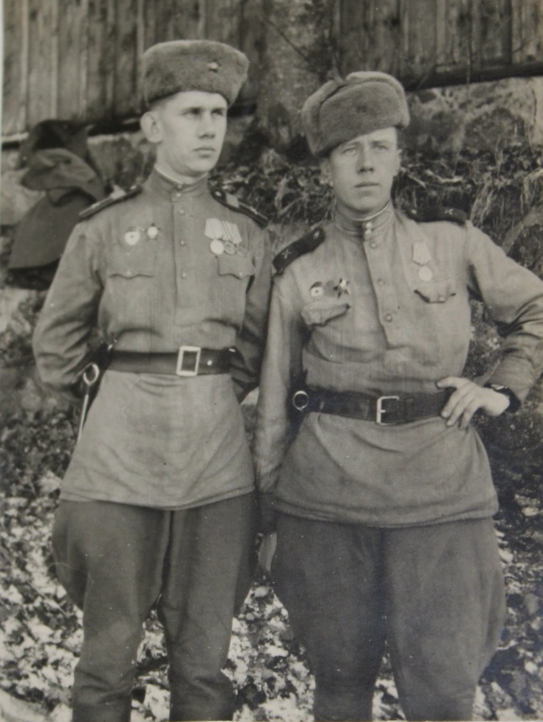
Как много жёлтых снимков на Руси
В такой простой и бережной оправе!
И вдруг открылся мне и поразил
Сиротский смысл семейных фотографий!
Огнём, враждой земля полным-полна,
И близких всех душа не позабудет…
Скажи, родимый, будет ли война?
И я сказала: -Наверное, не будет…
Николай Рубцов

Slide 3
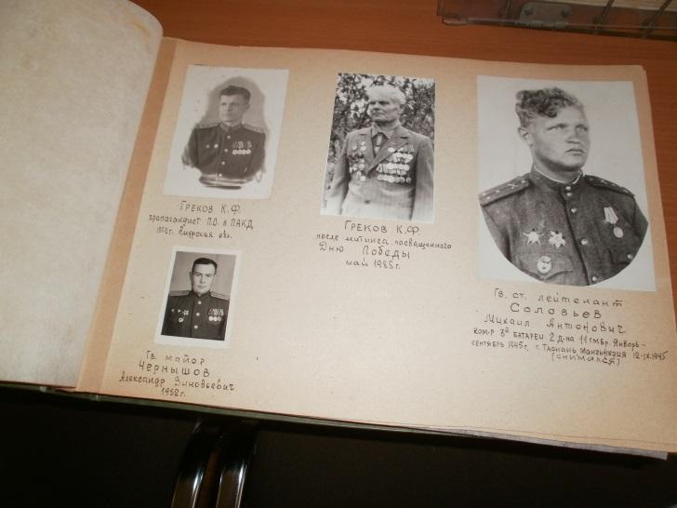
Война, которую нельзя забывать…
Великая Отечественная война оставила след в семье каждого российского человека. Война коснулась и моей семьи. Мои дедушки и бабушки были молоды, мечтали о хорошей жизни, но началась война, которая изменила их судьбы.
Мы с мамой листаем страницы семейного альбома. Вот фотографии, к которым особенно бережно относятся в нашей семье. Это фотографии моих близких – участников Великой Отечественной войны.

Slide 4
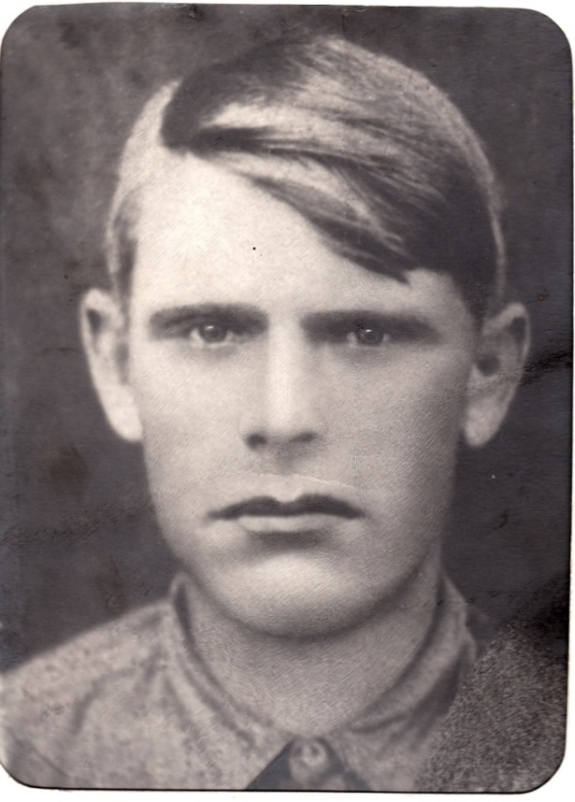
С пожелтевшей фотографии на меня смотрит лицо молодого человека. Это мой прадедушка Комаров Егор Васильевич . Уже в июне 1941 года ушёл на фронт. Храбро сражался с фашистскими захватчиками. Он был тяжело ранен, попал в госпиталь. В семье очень переживали за Егора. Все с нетерпением ждали писем. Но случилось самое страшное – он пропал без вести. Не дожил солдат до Победы, так и не узнали родные, где сложил голову дорогой им человек. Но наша семья всегда будет помнить о нем.

Slide 5
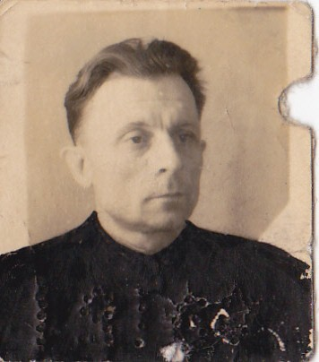
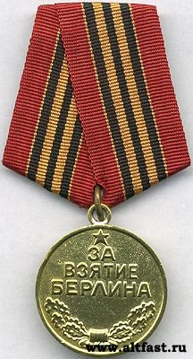
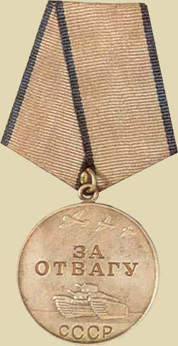
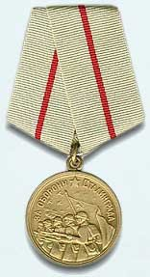
Мой прадедушка Синичкин Николай Михайлович, был призван на фронт в июле 1941. Прошел всю войну сначала рядовым пехоты, был в разведке, а с 1944г. командовал взводом « Катюш». Был четырежды ранен. Награжден медалями:
«За отвагу»;
«За оборону Сталинграда»;
«За взятие Берлина».

Slide 6
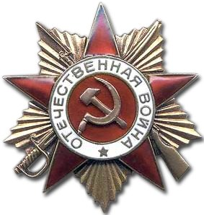
Я горжусь, что в нашем роду есть прадедушка Фитисов Алексей Кириллович.
Он прошел всю войну и дошел до Берлина, был ранен, попал в плен, был освобожден и снова вернулся на фронт. Награжден многими орденами и медалями, в том числе орденом Отечественной войны I степени.
Прадедушки нет в живых, но наша семья помнит о нем. Невозможно забыть людей которые, не жалея своих сил, здоровья и жизни, прошли тяжелый путь для того чтобы освободить нашу страну от фашистов, чтобы мы жили в счастливом мире.
Пусть война не напоминает о себе никогда.
Светлая память всем героям, которые защищали нашу страну.

Slide 7
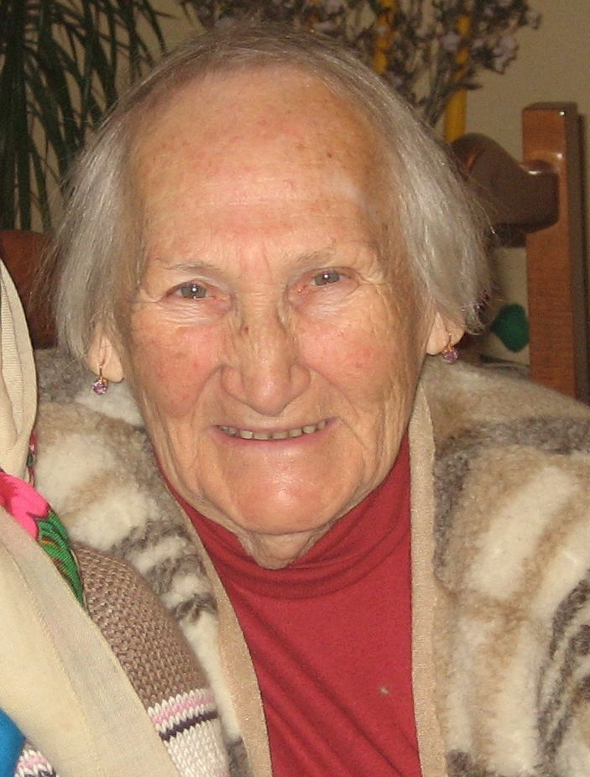
Наши деды сражались на той войне. Наши бабушки тоже как могли приближали День Победы.
Когда началась война, моей прабабушке Цироцкой Фиале Андреевне был 21 год. Она рыла окопы, защищая Москву от немцев, работала в госпитале, помогая раненым бойцам.
Всю войну моя бабушка сдавала кровь для раненых. Она ветеран войны и труда.

Slide 8
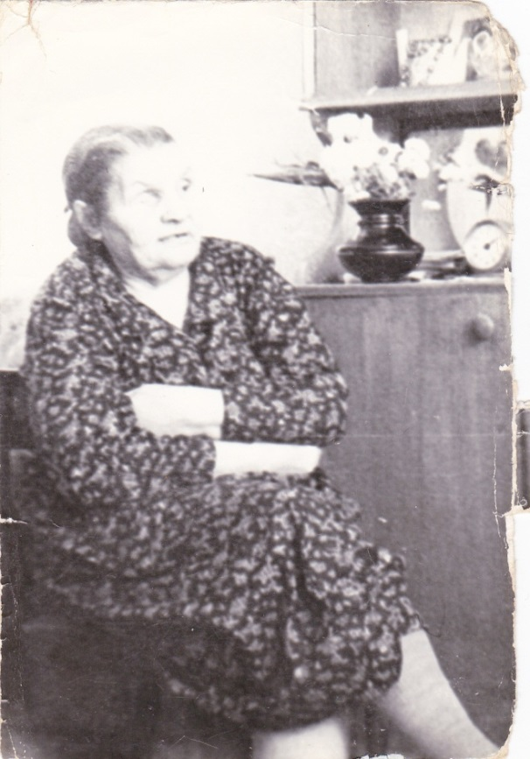
Моя прабабушка Глумова Пелагея Васильевна жила в Сталиногорске (сейчас Новомосковск). Когда город захватили немцы, она переодела 4 наших бойцов и помогла им выйти из окружения. Но ее выдал предатель. Бабушку хотели повесить и ей пришлось бежать. Два месяца она пробиралась к своим в Москву. Впереди были другие тяжелые испытания, которые она преодолела.
Сейчас мы знаем, какой ценой завоевано счастье.

Slide 9
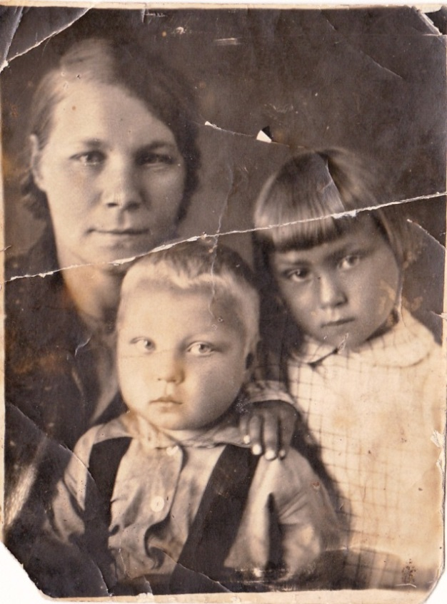
Не только судьбы взрослых людей сломала война. На хрупкие детские плечи легла тяжесть военных невзгод и бедствий.
Когда началась война, моей прабабушке Сергеевой Валентине Николаевне было всего 4 года. Она хорошо помнит, как они с братом собирали гнилую картошку, потому что не было еды, помнит погибших людей, плачущих детей.

Slide 10
Я ценю прошлое и люблю настоящее своих близких.
И сегодня хочу сказать: «Мы вас помним! Мы вас любим! Мы вами гордимся! Мы будем достойны вас!»

